Slide 1

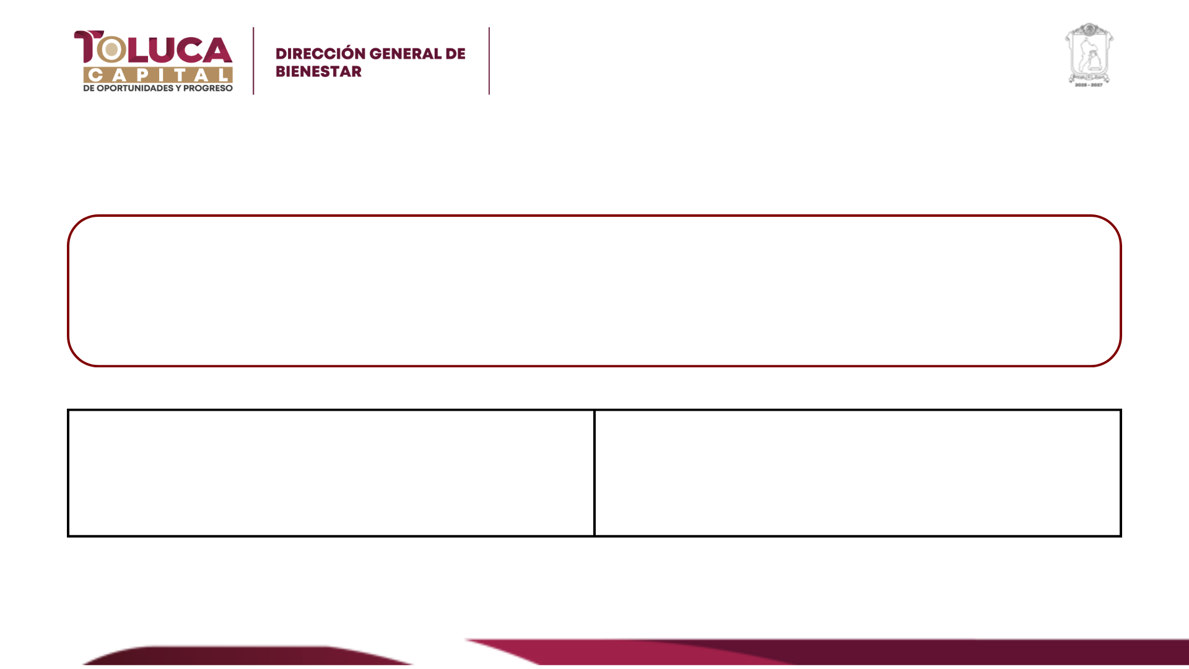
Coordinar la instalación e integración del Consejo Municipal de Población (COMUPO).
Aprobado: MTRA. ANDREA MA. DEL ROCÍO MERLOS NÁJERA
Responsable: Administrador Sistema

Slide 2

Objetivo y beneficiarios
Línea de acción PbRM
Coordinar la instalación e integración del Consejo Municipal de Población (COMUPO).
Objetivo PbRM
Sin información registrada.
Objetivo del evento
ASDF
Beneficiarios
2

Slide 3
Justificación e impacto
Justificación e impacto
Justificacion varia, Justificacion varia, Justificacion varia, Justificacion varia, Justificacion varia, Justificacion varia, Justificacion varia

Slide 4
Generales del evento
Fecha
2026-08-06
Horario
09:00:00 - 18:00:00
Lugar
Sin nombre Sn Int. Sn CP 50200
Vestimenta
Formal
Coordinación
abcdefg
Responsable
Administrador Sistema
Duración
9 h 0 min

Slide 5
Ubicación del evento
Dirección: Sin nombre Sn Int. Sn CP 50200
Mapa: https://maps.app.goo.gl/AHaCLWAP6hxhuECS9

Slide 6
Orden del día
Hora
Actividad
Responsable
Duración
09:00 - 09:40
Inicio
Maria N
40 min
09:40 - 16:20
Otro
SSSC
400 min
16:20 - 18:00
fin
Mtro. Omar Ruiz Castillo
100 min

Slide 7
Presidium
*. Nancy
1. Ann
Cargo Nanacy
Cargo Ann
2. Maria N
3. Halem
Cargo Maria N
cargo Halem
4.
Maestra de ceremonias: maestra prueba

Slide 8
PERSONAS INVITADAS ESPECIALES
N°
Persona invitada
1
invitado especial prueba cargo prueba persona invitada

Slide 9
Módulos de jornada
Núm.
Institución
Servicio
1
institucion prueba
servicio prueba de institucion prueba

Slide 10
Requerimientos internos
Cantidad
Insumo
Dimensión
1
30 Metros
1
0.70 x 0.50 Metros

Slide 11
Requerimientos externos
Cantidad
Insumo
Dimensión
1
7.62 x 2.59 x 30 Centímetros
1
11 x 20 Metros

Slide 12
Requerimientos de comunicación
Cantidad
Insumo
Dimensión
1
3.05 x 12.16 m Estructura

Slide 13
Firmas
Evento: Coordinar la instalación e integración del Consejo Municipal de Población (COMUPO).
Coordinación del Evento
Responsable del Evento
Delegado Administrativo
abcdefg
Administrador Sistema
Lcdo. Marco Antonio Guadarrama López - Delegado Administrativo

Slide 14
REQUERIMIENTOS
Delegación Administrativa
Eventos y ubicación
Cantidad
Insumo
Dimensión
Evento: Coordinar la instalación e integración del Consejo Municipal de Población (COMUPO). Día: 2026-08-06 Horario: 09:00:00 - 18:00:00 horas Ubicación: Sin nombre Sn Int. Sn CP 50200
1
30 Metros
1
0.70 x 0.50 Metros

